Slide 1
Сынып: 7 Пән:Биология №65
Тарау 7.4.3.1 Микробиология және биотехнология.
Сабақтың тақырыбы: Бактерияларды пайдалану. Табиғаттағы және адам өміріндегі бактериялардың маңызы. №13 Зертханалық жұмыс «Өндірісте йогурт және ірімшік жасауды зерттеу».
Сабақтың мақсаты: Бактериялардың зиянды және пайдалы түрлерін біледі. Ірімшік пен йогурт өндірісін зерттейді,бактериялардың маңызын біледі.

Slide 2
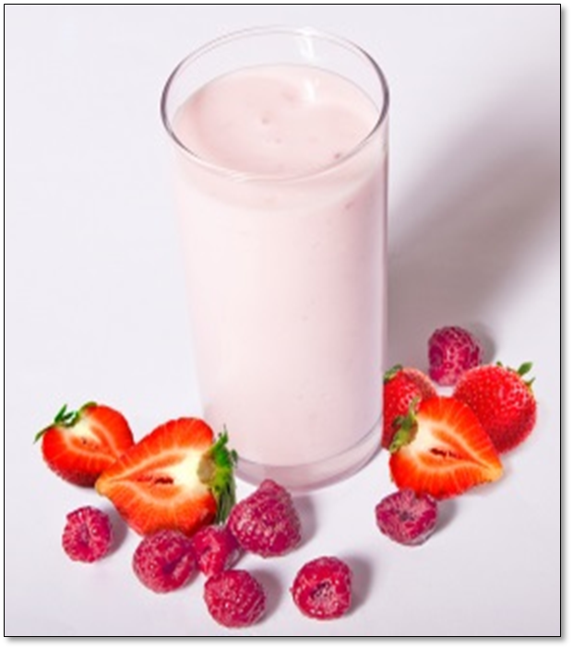

Slide 3
?
Айран
Ірімшік
Сүзбе
Қаймақ
Йогурт

Slide 4
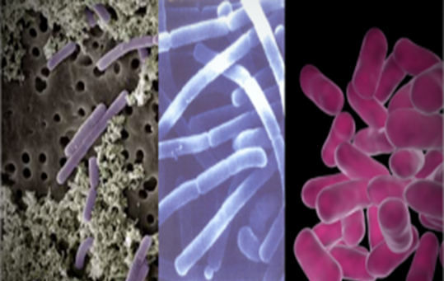
Бұл топқа 25-тен астам бактерий түрлері кіреді.
Олар көбінесе таяқша тәріздес болып келеді, кейбір жағдайда шар тәріздес.
Олардың өлшемдері қоршаған орталарына байланысты өзгеріп отырады. (0,7-8,0 мкм). Өсімдік жапырақшаларында, жемістерінде, сүтті өнімдерде кездеседі. Ал адам денесінде ауыз қуысынан бастап тік ішекке дейінгі бүкіл асқазан-ішек жолдарында бар. Қалыпты мөлшерде олар мүлдем қауіпті емес. Олар біздің ішекке түскен басқа патогендік микробтардан қорғайды.

Slide 6
Зертханалық жұмыс «Өндірісте йогурт және ірімшік жасауды зерттеу»
Мақсаты: Ірімшік пен йогуртты дайындау және ондағы бактериялардың рөлін зерттеу
Жұмыс барысы:
1. 200 см3 сүтті таза зертханалық стаканда 90°C температурадан аспайтында температурада ұқыпты қайнатыңыз
2. Сүтті 35°C дейін суытыңыз, сосын 4 шай қасық белсенді йогурт қосыңыз
3. Ыдыстың бетін жауып, жылы жерге 24 сағатқа қойыңыз
4. Ірімшікті алу үшін йогуртты муслинмен жабылған микрофильтрге құйыңыз. 24 сағатқа қалдырыңыз
3. Муслинді пакетке байлап сұйықтықтың барлығы шығып біткенше сығыңыз
5.Қатты ірімшікті муслиннен алыңыз
6. Еріту үшін ірімшікті массаны қыздырыңыз Температура 90°C аспайтындығына көз жеткізіңіз (Қажет болған жағдайда ірімшікке ерекше иіс беруге көмектесетін дәмдеуіштер немесе басқа ингредиент қосыңыз).
7. Ірімшікті тығыздау үшін арнайы формаларға салыңыз

Slide 7
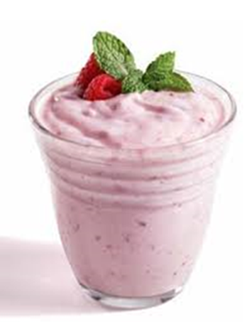

Slide 8
Үй жағдайында йогурт дайындау
https://www.youtube.com/watch?v=0EgX10W52fs
мультиваркамен дайындау
https://www.youtube.com/watch?v=Bksoto0TM4o

Slide 9
Видео
https://probakterii.ru/prokaryotes/vital-functions/kislomolochnye-bakterii.html
Сүтқышқылды бактериялар
https://www.youtube.com/watch?v=QwBKKbcAQxo
Совет.фильм
https://www.youtube.com/watch?v=qGdbXMIVkcU
Мақалалар
http://vkuskakdoma.ru/questions-menu/yogurt-faq.html
http://vkuskakdoma.ru/cooktechnology/homeyogurtcooking.html

Slide 10
Үйге тапсырма: §64. Қымыз бен шұбат және йогурт пен Йогурт пен ірімшік өндірісі тақырыбын оқу. Үйде йогурт жасау.

